Slide 1
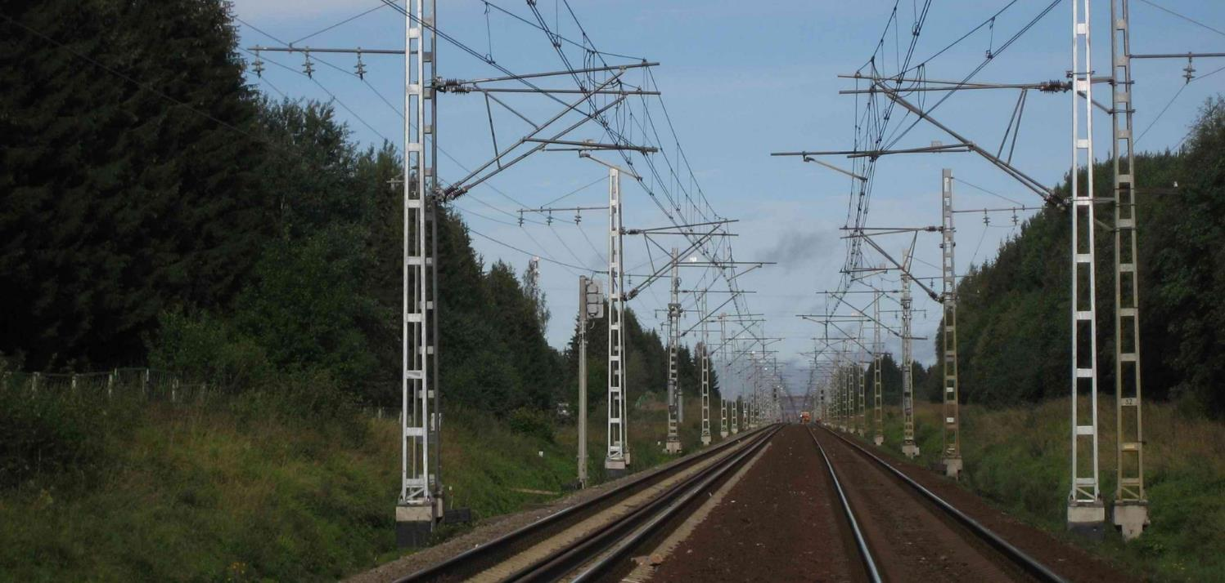

РАЗВИТИЕ СИСТЕМ ДИАГНОСТИКИ ВАГОНОВ-ЛАБОРАТОРИЙ ИСПЫТАНИЯ КОНТАКТНОЙ СЕТИ ЖЕЛЕЗНЫХ ДОРОГ
Заместитель начальника Трансэнерго по контактной сети
Тимошенко Станислав Юрьевич
26 ноября 2020 г.

Slide 2
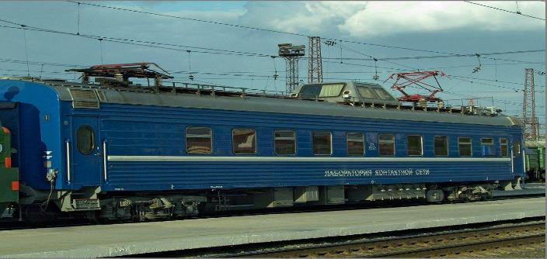
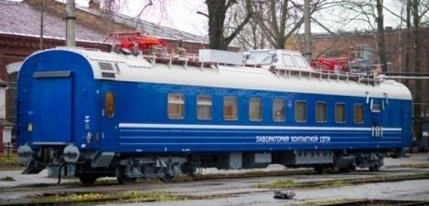
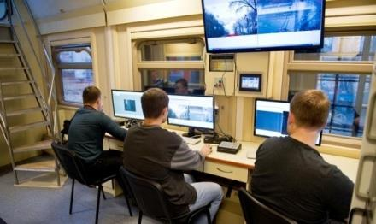
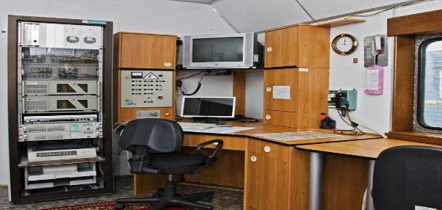

МОДЕРНИЗАЦИЯ ВАГОНА-ЛАБОРАТОРИИ ИСПЫТАНИЯ КОНТАКТНОЙ СЕТИ (ВИКС)
ВИКС предыдущего поколения
ВИКС нового поколения
2

Slide 3
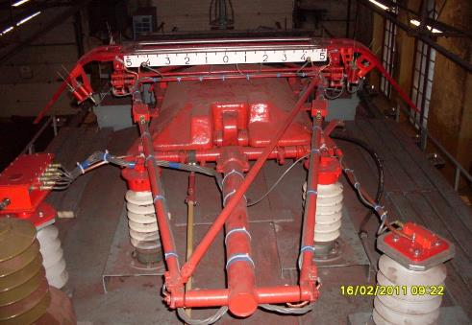
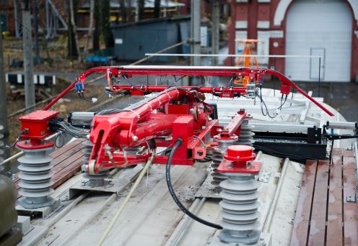
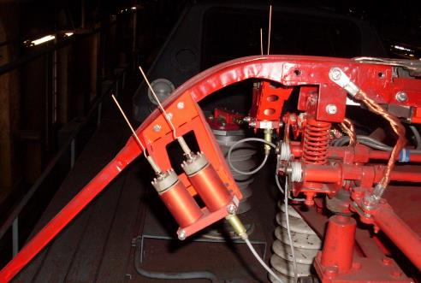
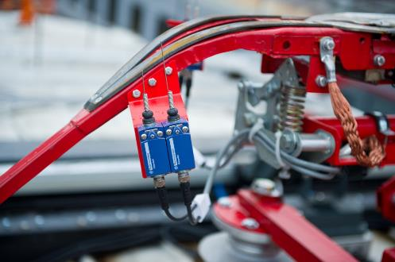
МОДЕРНИЗАЦИЯ КРЫШЕВОГО ОБОРУДОВАНИЯ ВИКС
Более современный токоприемник, обеспечивающий большую прижимную силу на необходимых скоростях
Улучшенные датчики подхватов, более современные и более стабильные
3

Slide 4
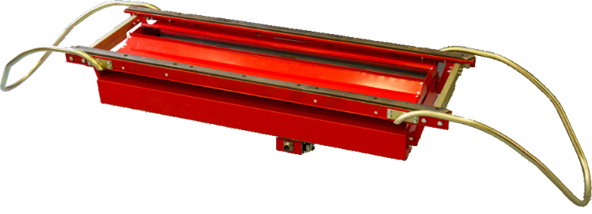

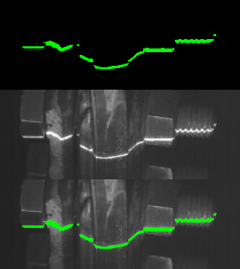

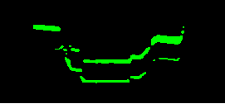


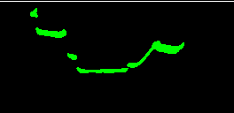
НОВОЕ ПОКОЛЕНИЕ ЛАЗЕРНОЙ БЫСТРОДЕЙСТВУЮЩЕЙ СИСТЕМЫ ДИАГНОСТИКИ КОНТАКТНЫХ ПРОВОДОВ «ИЗНОС»
Измерительный модуль лазерной быстродействующей системы диагностики КП «ИЗНОС»
Изображения от системы «ИЗНОС» нового поколения
Графические изображения от существующей системы «ИЗНОС»
След лазера на контактном проводе.
Слева направо: без износа, средний износ,
сильный износ
Изображение рабочей поверхности контактного провода при разной степени износа.
Сверху вниз: без износа, средний износ, сильный износ
???
Изображение контактного провода в области зажима
Изображение рабочей поверхности контактного провода при разной степени износа.
Сверху вниз: без износа, средний износ, сильный износ

